Slide 1

Система наставничества в МБДОУ ДС № 9
«Золотой ключик»
Подготовил:
учитель-логопед высшей категории
Карачевцева Ирина Викторовна

Slide 2
Нормативной правовой основой организации наставничества в Учреждении является
Федеральный закон от 29.12.2012 N 273-ФЗ «Об образовании в Российской Федерации»;
Положение о наставничестве в МБДОУ «ДС № 9 «Золотой ключик», утвержденное Приказом заведующего от « 20.03.2020 г. » . № 24;
Приказ заведующего учреждением о наставничестве от « 01.09.2021г. » № 62;

Slide 3
Наставничество устанавливается
над следующими категориями педагогов
педагоги, не имеющие трудового стажа педагогической деятельности в образовательных учреждениях;
педагоги, не имеющие квалификационной категории;
выпускники очных, очно-заочных (вечерних) высших и средних специальных учебных заведений, имеющие трудовой стаж педагогической деятельности менее 5-ти лет;
студенты очно-заочных (вечерних) форм обучения.

Slide 4
Целью наставничества является
минимизация периода адаптации молодых специалистов к замещаемой должности, помощь в их профессиональном становлении, приобретении профессиональных знаний и навыков выполнения должностных обязанностей, вовлечение молодых специалистов в трудовой процесс и общественную жизнь Учреждения с учетом их индивидуальных способностей и психологических особенностей.

Slide 5
Задачи педагогического наставничества :
оказание помощи молодым специалистам в профессиональной адаптации, к условиям осуществления должностных обязанностей, а также в преодолении профессиональных трудностей, возникающих при выполнении должностных обязанностей;
оптимизация процесса формирования и развития профессиональных знаний и навыков молодого специалиста;
ускорение процесса профессионального становления и развития молодого специалиста, развитие его способности самостоятельно, качественно и ответственно выполнять должностные обязанности;
содействие выработке у молодого специалиста навыков служебного поведения, соответствующего профессионально-этическим принципам и правилам, а также требованиям, установленным законодательством;
обучение молодого специалиста эффективным формам и методам индивидуальной работы и работы в коллективе, развитие их способности самостоятельно и качественно выполнять возложенные на них служебные обязанности, повышать свой профессиональный уровень;

Slide 6
формирование у молодого специалиста высокой сознательности, дисциплинированности, трудолюбия, чувства ответственности за порученное дело и свои поступки, доброжелательного и уважительного отношения к коллегам, родителям воспитанников и другим лицам;
формирование у молодого специалиста умения создавать комфортный микроклимат в образовательном пространстве;
освоение современных методик образовательной деятельности и воспитания, средств мониторинга качества дошкольного образования; оказание помощи в преодолении различных затруднений;
приобщение к традициям Учреждения, принятие Кодекса этики и служебного поведения работников Учреждения;
сохранение и развитие кадрового потенциала Учреждения;
обеспечение совершенствования профессионально-педагогической компетенции молодых специалистов, оказание поддержки в инновационной деятельности;
формирование индивидуального стиля творческой деятельности педагогов.

Slide 7
Добровольность и
целеустремленность
работы наставника
Контакт
наставника и
молодого специалиста
Личный пример
наставника
ПРИНЦИПЫ
Направленность плановой деятельности
наставника на воспитание и
профессиональное
становление молодого специалиста
Доброжелательность
и взаимное
уважение
Уважительное
отношение к
мнению
подшефного

Slide 8
Наиболее эффективные формы и методы работы наставника с молодым педагогом:
– обучение на рабочем месте;
– участие в работе методических объединений;
–самообразование, включающее самостоятельное изучение образовательной программы;
– обучение на курсах повышения квалификации;
– просмотр открытых занятий коллег с дальнейшим анализом;
– решение и анализ педагогических ситуаций;
– обучение составлению подробных планов-конспектов занятий и т.д.

Slide 9
Результатами введения системы наставничества в нашем учреждении являются:
- освоение и использование молодым специалистом в практической деятельности нормативных правовых актов, регламентирующих исполнение должностных обязанностей, умение применять полученные теоретические знания в педагогической деятельности;
- положительная мотивация к профессиональной деятельности и профессиональному развитию, самостоятельность и инициативность в педагогической деятельности;
- самостоятельность педагога (молодого специалиста) при принятии решений и выполнении им должностных обязанностей;
- дисциплинированность, исполнительность проявление творчества в педагогической деятельности.

Slide 10
МЕРОПРИЯТИЯ И ОТЧЕТНОСТЬ
В ХОДЕ НАСТАВНИЧЕСТВА
1. Мероприятия по наставничеству;
2. Отчет наставника о результатах работы молодого специалиста
3. Отчет молодого специалиста о процессе прохождения наставничества и работе наставника

Slide 11
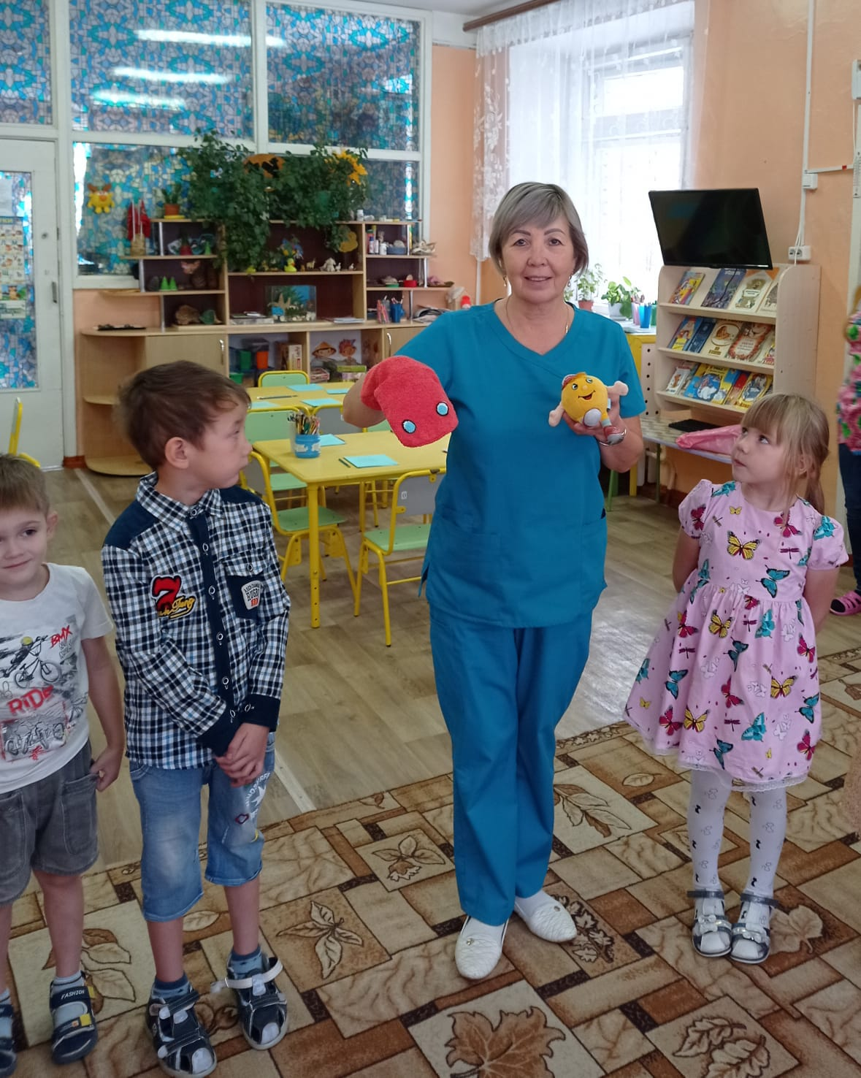
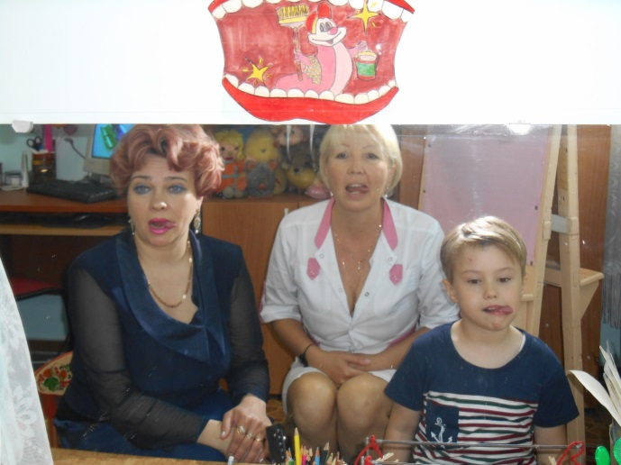
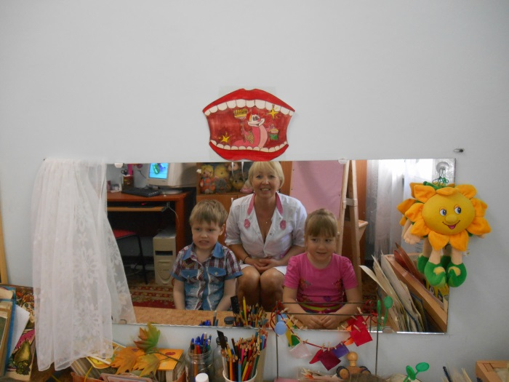
Артикуляционная гимнастика

Slide 12
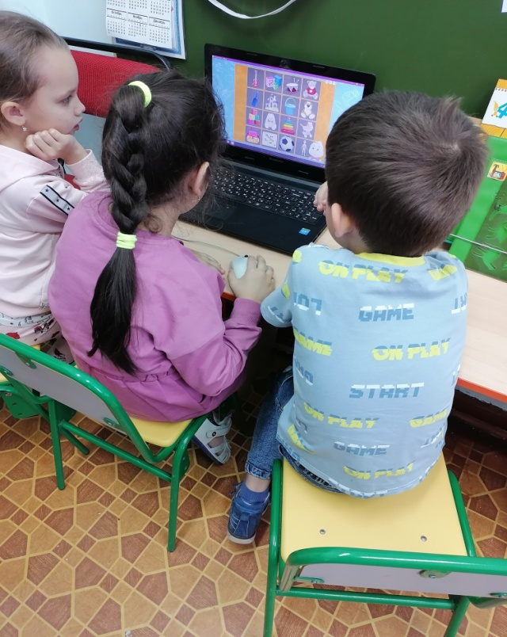
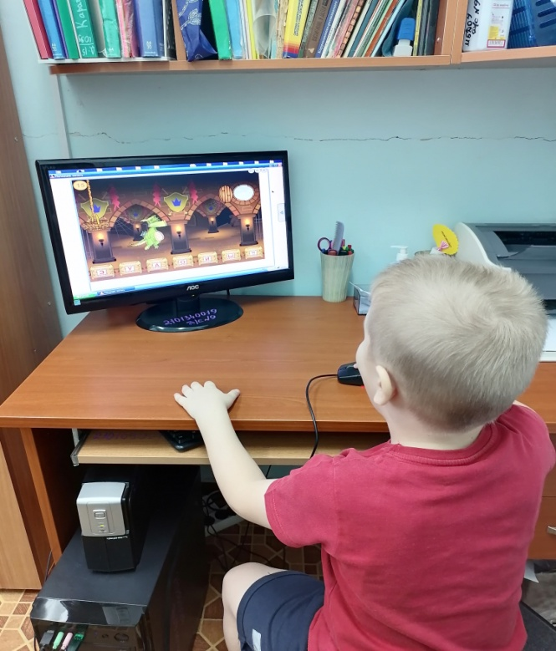
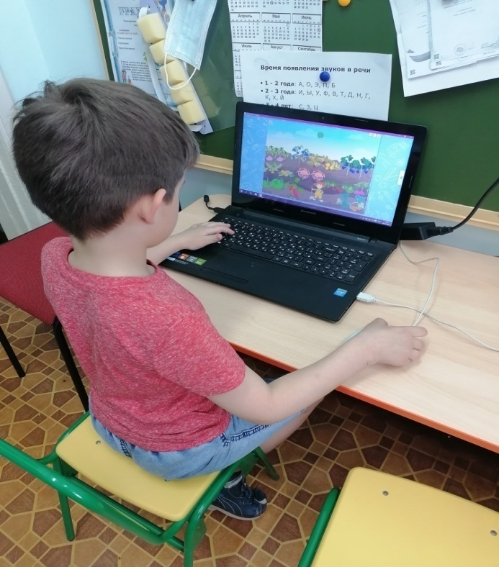
Работа с использованием ИКТ
на индивидуальных и групповых занятиях

Slide 13
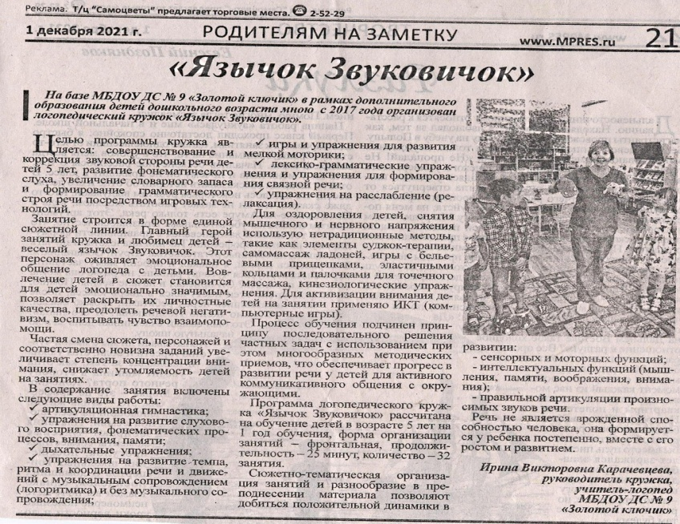
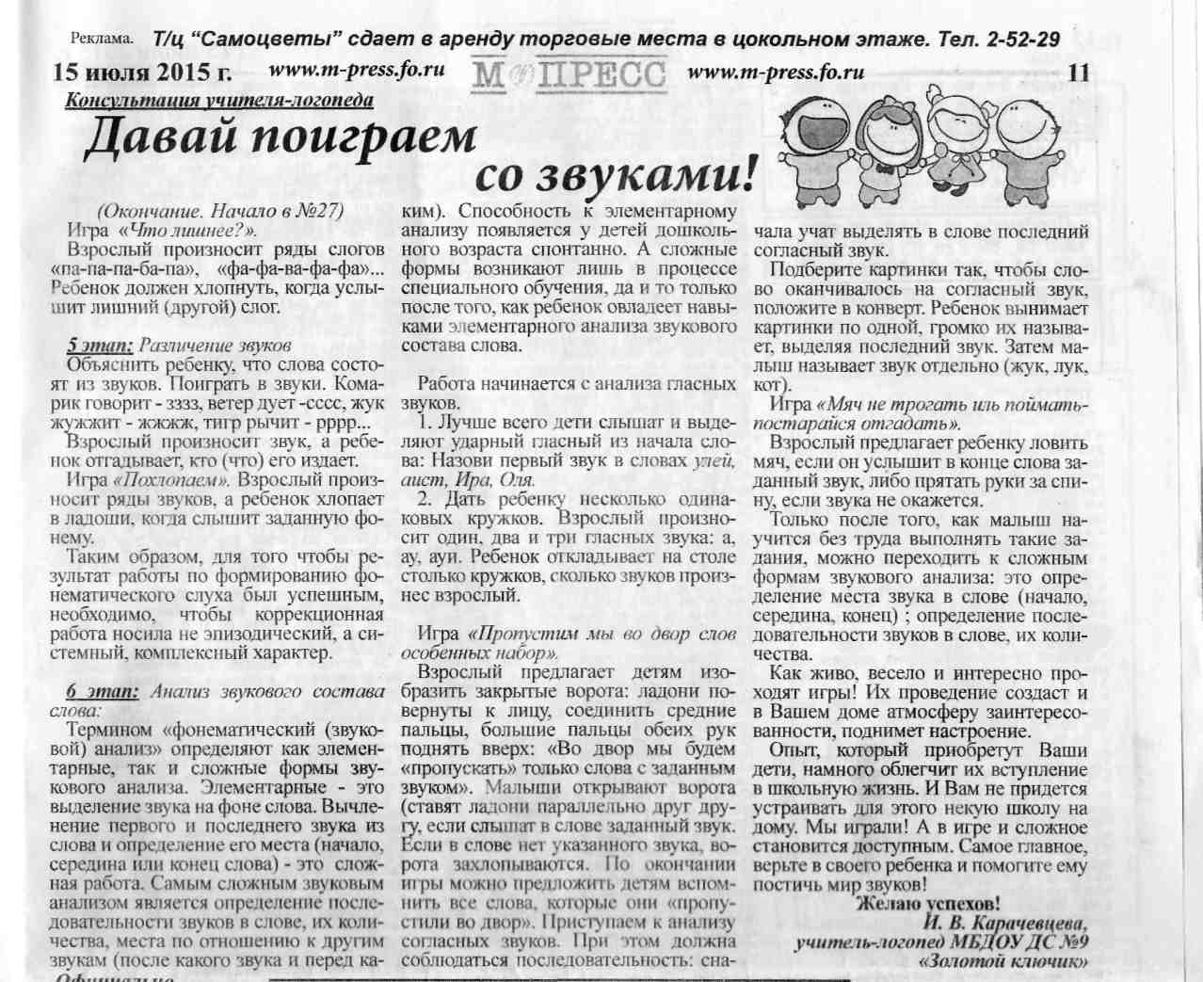
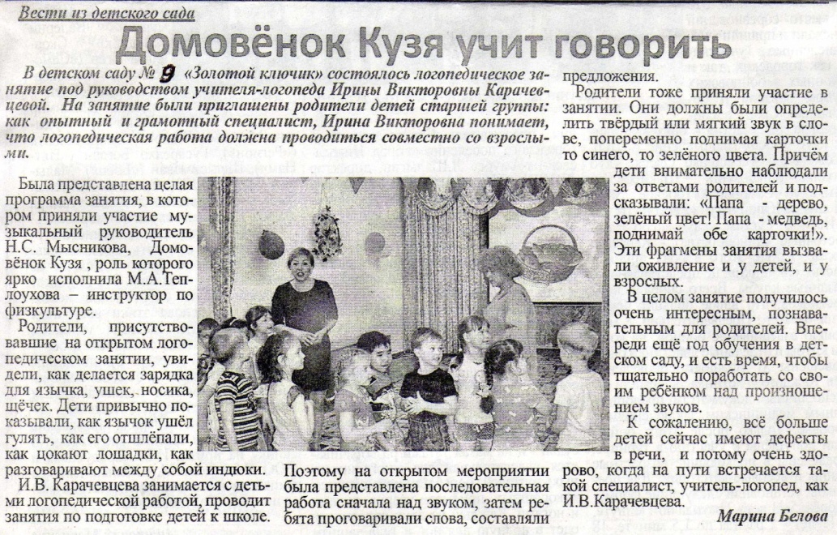
Публикации учителя-логопеда - наставника в СМИ

Slide 14
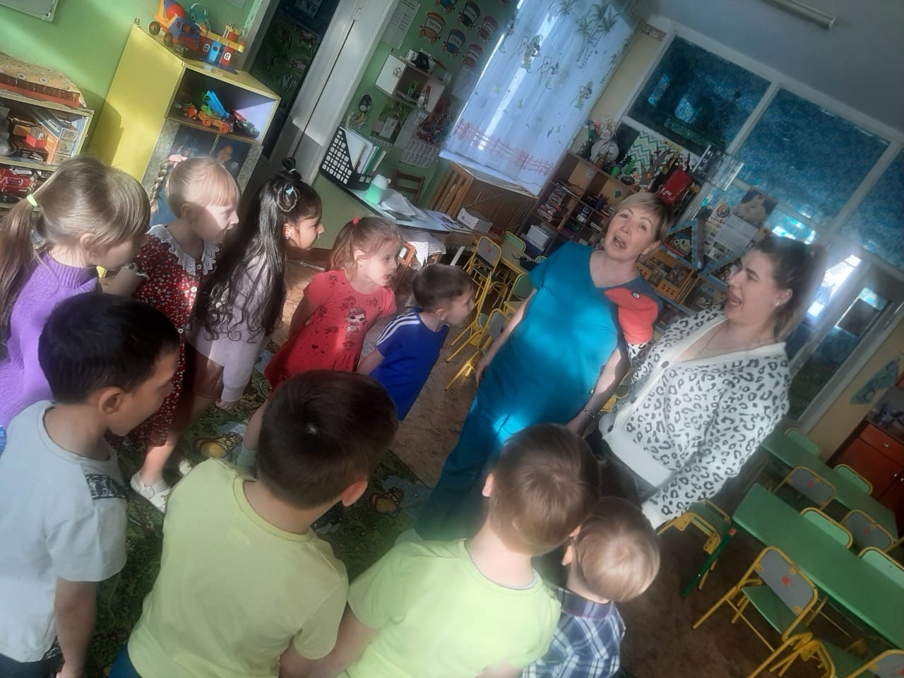
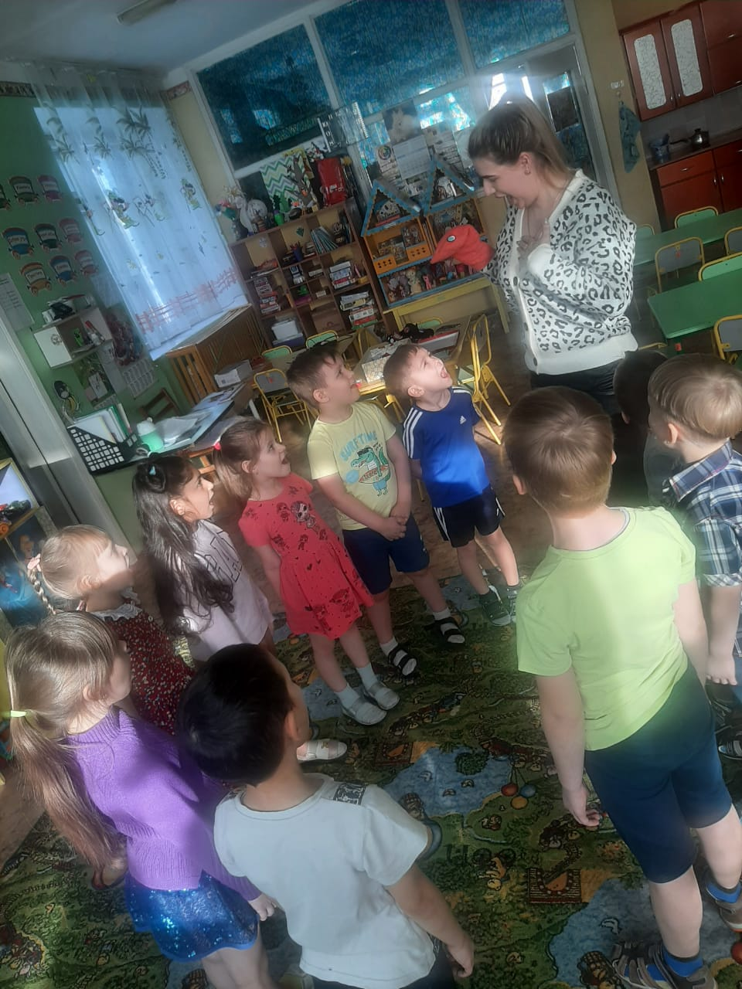
Игры с «Язычком»
(занятия кружка «Звуковичок»)

Slide 15
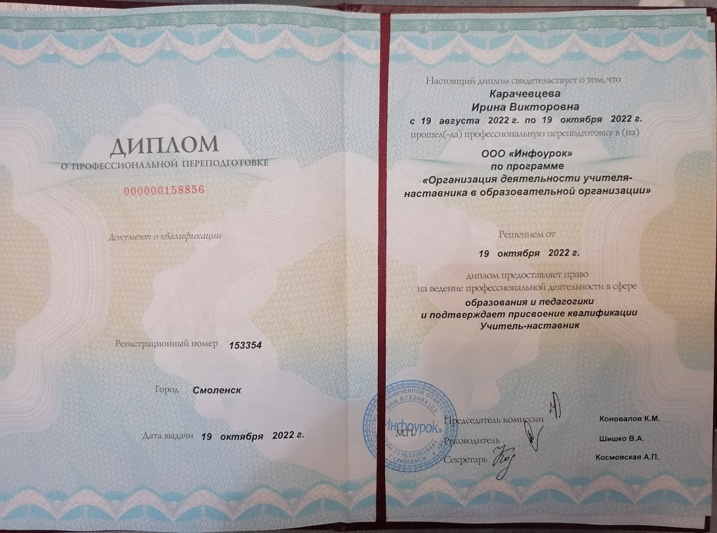
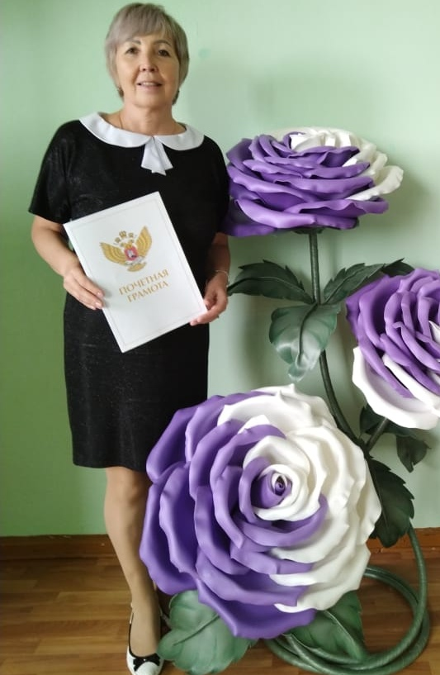
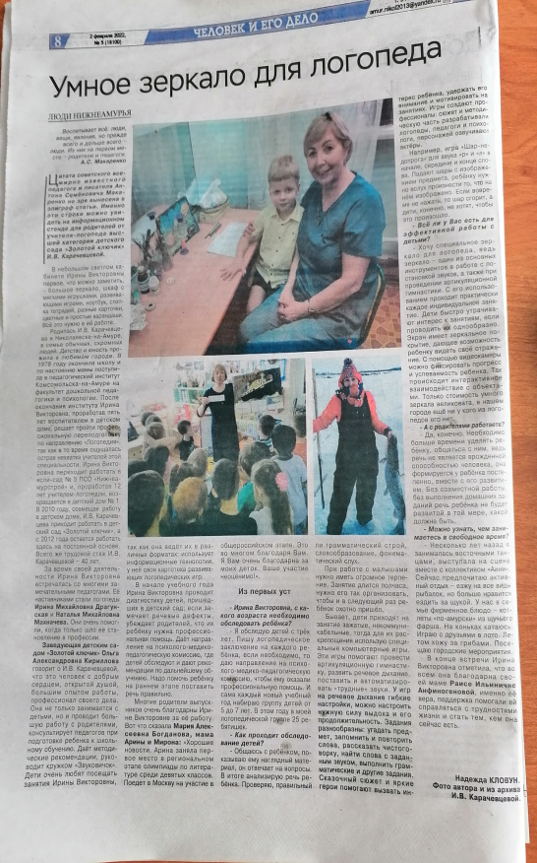
участник программы наставничества, имеющий успешный опыт достижений жизненного, личностного и профессионального результата, готовый и компетентный поделиться опытом и навыками, необходимыми для стимуляции и поддержки процессов самореализации и самосовершенствования наставляемого
Я – наставник

Slide 16
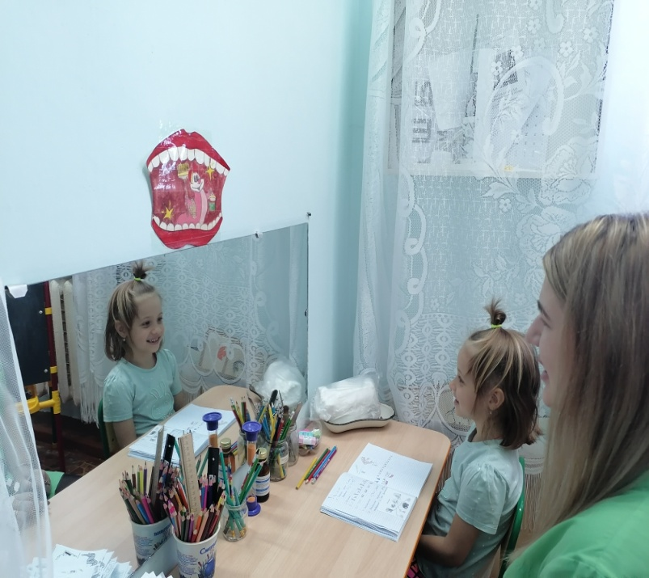
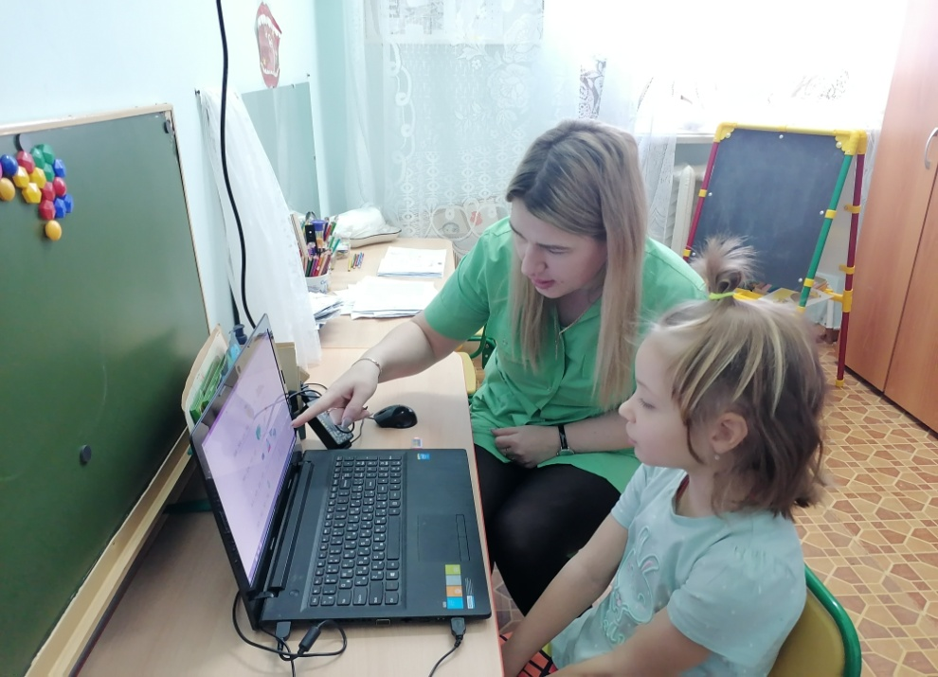
Наставляемый – участник программы наставничества, который через взаимодействия с наставником и при его помощи и поддержки решает конкретные жизненные, личные и профессиональные задачи, приобретает новый опыт и развивает новые навыки и компетентности
Кухтина Светлана Владимировна
студентка 2 курса
«Тихоокеанского государственного университета»
факультет логопедии

Slide 17

Спасибо за внимание!
Успехов в работе!

